Slide 1
Solar Station Access
Дистанционное управление солнечными панелями и контроль их выходных характеристик

Slide 2
Наш продукт и что он решает?
Наш продукт – это программно-аппаратный комплекс, который имеет 3 составные части
Модуль контроля
Модуль управления
Приложение
Наш продукт позволяет :
Удаленно управлять солнечной станцией
Получать аналитику выходных характеристик на всем пути выработки электроэнергии
Получать аналитику данных в реальном времени
Возможность проделать анализ данных за год

Slide 3
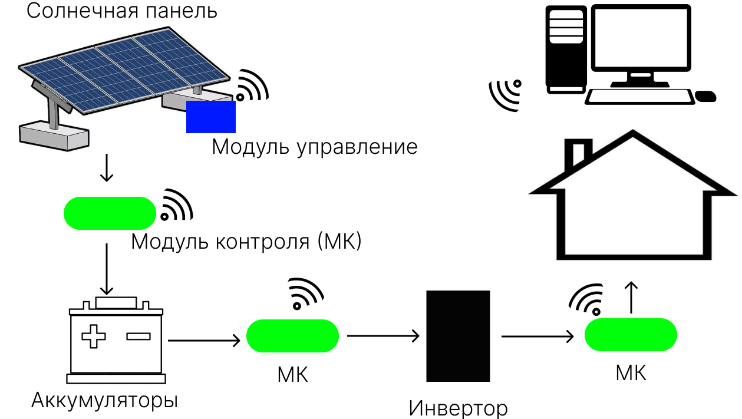
Как работает наш продукт?

Slide 4
Конкуренты и конкурентный анализ
Компании конкуренты: VictronConnect, NRG Labs , SolarEdge, iammeter, librato

Slide 5
Анализ рынка
B2c : Частный сектор рынка солнечных панелей в России составляет около 3%
За последнее десятилетие средний годовой темп солнечной энергетики роста составил 49% г/г (Mackenzie, 2020).
33 млрд руб
TAM
Считается, что через пару десятков лет данная технология получения электроэнергии будет обеспечивать около 20% от общемировой потребности в электричестве
1 млрд руб
SAM
700 млн руб
SOM

Slide 6
План продвижения
Активность в экологических группах
Заводится аккаунт → Ведется активность → Бесплатная реклама
Платная социальная и интернет реклама
Реклама на сайтах и в группах о экологии , солнечных панелях, солнечной энергетике
Платная поисковая реклама
Первая ссылка при поиске солнечных панелей – наш продукт
Партнерство с компаниями
Компании по установкам солнечных панелей рекомендуют наш продукт
Участие в мероприятиях
Активно проявлять себя в мероприятиях, конференциях и семинарах и заинтересовывать инвесторов

Slide 7
Unit- экономика
6000 Поток пользователей
Средний доход с платящего клиента
75 000 рублей
Прибыль с одного клиента
80
Платящие клиенты
74 815 рублей
Стоимость привлечения одного платящего клиента
125 рублей

Slide 8
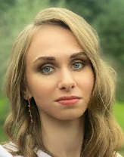
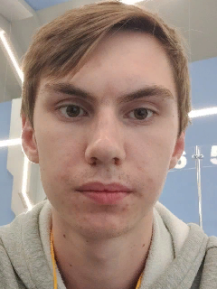
Наша команда
Раскопина Анастасия
Лидер команды, Администратор raskopina.nastia@yandex.ru tg: @raskopa
Волкова Анастасия Инженер
Дебришева Ангелина Маркетинг
Журилкин Кирилл Финансы

